Slide 1
2024-2 빅데이터플랫폼과클라우드서비스
MapReduce: Simplified Data Processing
on Large Clusters
권예진, 김동현

Slide 2
A Table of Contents.
1
Purpose and Programming
2
Performance
3
Conclusion

Slide 3
Part 1,
Purpose & Programming

Slide 4
Part 1,
Purpose
The authors and many others at Google implemented hundreds of special-purpose computations that process large amounts of raw data
Suggestion : MapReduce programming model
MapReduce jobs are executed on Google’s clusters every day, processing a total of more than twenty petabytes of data per day
Notes:
이 연구의 목적
구글의 경우 매일 많은 양의 데이터를 처리해야 하는데 예를 들어 많은 양의 웹 인덱스 처리와 웹 문서 간의 하이퍼 링크 처리 호스트의 크롤링된 페이지 수 요약 등 매일 수천건의 문서를 처리해야 하는 문제가 있었음
구글의 내부 개발자들은 각 처리하는 프로세스 단위당 필요한 프로그래밍을 따로 작성하였고, 방대한 양의 입력으로 인해 코드가 복잡해지고 분산 처리의 어려움이 있었음
저자는 맵 리듀스라는 간단한 프로그래밍 모델링을 통해 많은 양의 데이터를 처리하고 분석할 수 있는 프로그래밍 모델을 제안하였고 실제 구글 내부 클러스터를 통해 20 페타 바이트가 넘는 데이터를 처리할 수 있었음

Slide 5
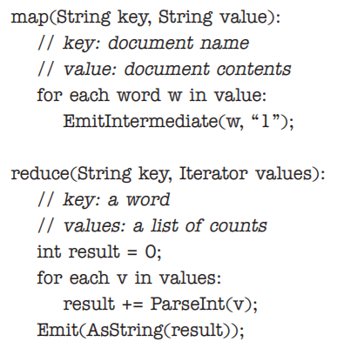
Part 1,
Programming and Implementation
Programming
Map
Reduce
Written by the user, takes an input pair and produces a set of intermediate key/value pairs
The MapReduce library groups together all intermediate values associated with the same intermediate key I and passes them to the reduce function
Hellow world, Hellow peole
(hellow, 1)
(world, 1)
(hellow, 1)
(people, 1)
Map
(hellow, [1,1])
(world, 1)
(people, 1)
Reduce input
(hellow, 2)
(world, 1)
(people, 1)
Reduce output
Notes:
맵 리듀스 모델은 맵과 리듀스라는 두 가지 함수로 표현 되며 사용자가 사용자가 작성한 계산 값 대로 계산을 하여 전달하게 된다.
맵은 키와 밸류의 값으로 정의되며, 각 입력에 대해 정의된 키와 해당하는 값을 계산하여 리듀스에 전달한다.
리듀스의 경우 여러 문서에서 작성된 키와 밸류의 값을 받아 병합하여 0 또는 1개의 출력을 최종으로 만들게 된다.

Slide 6
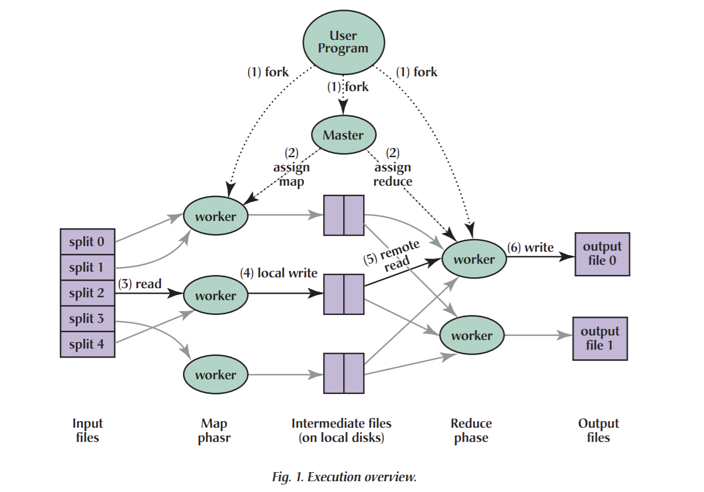
Part 1,
Programming and Implementation
Implematation
입력 파일 자름
워커에 Map 할당
중간 key/value 저장
리듀스 작업 할당
최종 결과 파일 저장
Notes:
입력 파일을 16~64MB 단위로 자름
마스터는 사용자가 정의한 맵 프로그램을 각 워커에 전달 하여 맵 작업을 워커에 할당 m개의 맵 작업과 n개의 리듀스 작업이 존재
워커는 분할된 입력을 읽어 키 밸류 값을 분석하여 맵 함수에 전달하고 중간 키/밸류 값은 메모리 버퍼에 저장
버퍼링된 쌍은 주기적으로 로컬 디스크에 저장되고 저장된 정보는 마스터에 전달
로컬 디스크에 저장된 값을 기준으로 마스터는 리듀스 작업을 워커에 할당하며, 할당된 리듀스 작업과 함께 저장된 로컬 디스크 위치도 함께 전달
리듀스에서는 원격 프로시저 호출을 통해 로컬 디스크에서 버퍼링된 데이터를 읽음
동일한 키를 기준으로 그룹화
중간 키를 기준으로 고유한 중간 키 값에 대해 정렬된 데이터를 리듀스 작업에 전달
리듀스 함수의 출력은 최종 출력 파일에 추가됨
모든 맵과 리듀스 작업이 완료되면 마스터가 사용자의 프로그램을 깨우고 이 시점에 사용자 프로그램의 맵리듀스 호출이 사용자 코드로 돌아감

Slide 7
Part 1,
Programming and Implementation
Implematation
Master Data Structure
Map and reduce task: idle, in-progress, or completed
Worker machine (for nonidle tasks)
the locations and sizes of the R intermediate file regions produced by the map task
Notes:
마스터에서 유지해야 하는 데이터의 종류는 다음과 같다
맵과 리듀스의 각각의 작업 상태
워커 머신의 상태
맵의 결과 생성된 중간 값의 저장 위치
중간 파일의 위치는 맵 작업이 완료되면 업데이트 됨

Slide 8
Part 1,
Programming and Implementation
Implematation
Fault Tolerance
Handling Worker Failures
Semantics in the Presence of Failures
Deterministic Fucntion
Nondeterministic Fucntion
Notes:
마스터는 주기적으로 모든 워커와 통신을 하는데 일정 시간 이상 응답이 없는 워커에 대해 실패한 작업으로 간주하여 해당 맵리듀스 작업을 다른 워커에 재할당함
해당 워커에서 맵 작업이 성공적으로 끝났다고 하더라도 실패한 머신의 경우 로컬 디스크에 대한 액세스가 불가능하기 때문에 재실행 됨
Semantics in the presence of Failures 처리
Deterministic fucntion은 같은 입력에 대해 동일한 출력을 하는 사용자가 정의한 함수를 의미
해당 함수에 대해 원자적인 입력 즉 하나의 입력에 대한 작업에 대해 하나의 출력 값만을 마스터에서 수신하고 같은 작업에 대한 다른 완료 메시지는 무시함으로써 오류 감지
Nondeterministic function : 같은 입력에 대해 다른 출력을 할 수 있는 함수
맵 작업은 각 리듀스 작업을 위한 파일일을 생성하고, 리듀스 작업은 최종 결과 파일로 이름은 변경 하게 됨- 동일한 작업이 여러 번 실행 되더라도 파일시스템이 원자걱 rename 연산 덕분에 단일 작업만 포함하게 함 – 실행 결과에 대응할 수 있음

Slide 9
Part 1,
Programming and Implementation
Implematation
Locally
GFS : 64MB file block(stores 3 copies)
Master
Map task on a machine that a replica of the corresponding input data
Failing that, it attempts to schedule a map task near a replica of that task’s input data
Notes:
맵 리듀스를 구현하는데 있어서 GFS (Generalized Fold Scam)을 사용하여 입력 파일을 64MB 단위로 블록으로 만든었으며, 각 블록은 3개의 카피본을 만들어 분산시켜 저장함
마스터에서는 맵 작업을 진행하는 데 있어서 입력 파일이 저장된 머신에 해당 입력을 사용하는 맵 작업을 실행하도록 스케줄링 하며,
해당 작업이 실패한 경우 입력 파일이 저장된 머신과 가까운 위치의 머신에 해당 맵 작업을 할당하도록 스케줄링 함
대부분의 입력 데이터는 로컬에서 읽기 때문에 네트워크 대역폭을 거의 사용하지 않음

Slide 10
Part 1,
Programming and Implementation
Implematation
Task Granularity
M so that each individual task is roughly 16MB to 64MB of input data
R a small multiple of the number of worker machines
Backup Tasks
Notes:
맵과 리듀스를 어느정도 단계로 세분화 할 것인가를 고려해야 함
맵을 입력 데이터를 16에서 64 MB 단위로 쪼개서 처리할 수 있는 개수로 정의하고 보통 리듀스는 리듀스를 수행 할 것으로 생각하는 워커의 작은 배수로 만듬
2000개의 작업자 머신을 사용할 때 : 맵 = 200000, 리듀스= 5000개로 설정
백업 태스크
특정 맵 또는 리듀스 작업이 비정상적으로 오래 걸리는 경우, 예를 들어 디스크 IO가 오류가 있어 비정상적으로 오래 걸리는 작업의 경우
마스터에서 진행중인 작업에 대해 백업 태스크를 할당하여 작업이 실패할 경우를 대비함

Slide 11
Part 2,
Perfomance

Slide 12
Part 1,
Performance
Cluster
1800 machines
2개(2GHz Intel Xeon), 4GB memory, 2개 160GB disks, gigabit Ethernet link
100-200Gbps of aggregate bandwidth
Notes:
맵과 리듀스를 어느정도 단계로 세분화 할 것인가를 고려해야 함
맵을 입력 데이터를 16에서 64 MB 단위로 쪼개서 처리할 수 있는 개수로 정의하고 보통 리듀스는 리듀스를 수행 할 것으로 생각하는 워커의 작은 배수로 만듬
2000개의 작업자 머신을 사용할 때 : 맵 = 200000, 리듀스= 5000개로 설정
백업 태스크
특정 맵 또는 리듀스 작업이 비정상적으로 오래 걸리는 경우, 예를 들어 디스크 IO가 오류가 있어 비정상적으로 오래 걸리는 작업의 경우
마스터에서 진행중인 작업에 대해 백업 태스크를 할당하여 작업이 실패할 경우를 대비함

Slide 13
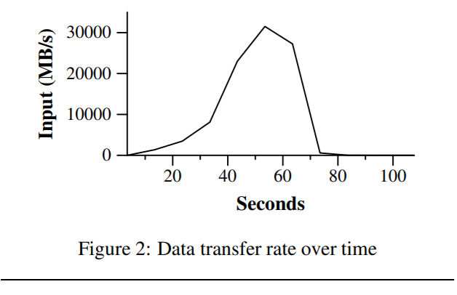
Part 1,
Performance
Grep
3자 패턴 검색
64MB pieces(M = 15000)
150s
Overhead : 1m
Notes:
3자 패턴 검식 프로그램 grep의 성능 평가
Y축은 입력 데이터를 스캔하는 속도를 의미하며 워커가 1764개 정도 동작한다면 최고 속도 30BG에 속도로 입력 파일을 읽어 들여 계산한다.
총 계산 시간은 150초가 걸리며 약 1분은 오버헤드로서, 오버헤드는 모든 워커 머신에 프로그램 전달 및 입력 파일 셋팅을 하는 것을 의미

Slide 14
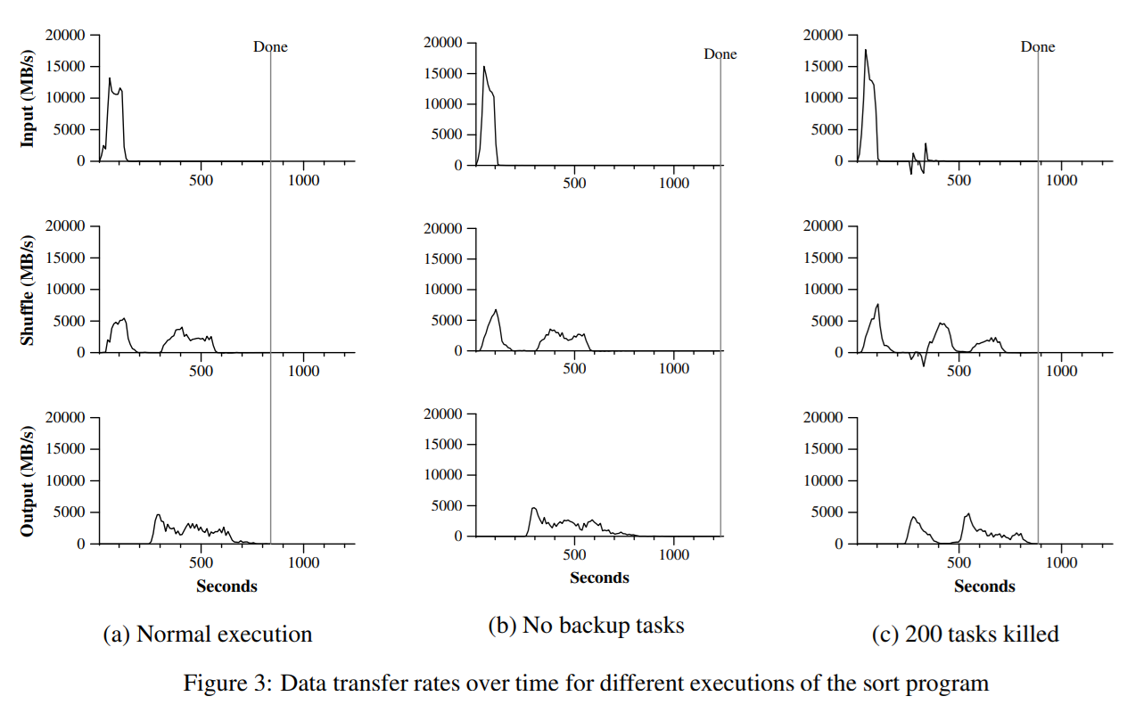
Part 1,
Performance
Sort
891s
960s
933s
Notes:
Sort는 1010개의 100바이트 레코드 약 1테라 바이드의 데이터를 정렬함
벤치마크 : TeraSort = 1057초
(a) 891초
12G/s에서 최고 속도, 200초가 지나기 전에 모든 Map 작업 종료,
중간은 맵 작업 이후 리듀스로 입력 값을 전달하기 위한 셔플 작업,
셔플은 맵 완료되자마자 시작, 약 300초 후에 셔플 작업이 끝나고 첫 번째 리듀스 작업이 진행됨
쓰기는 850초 후에 완료됨, 시작 오버헤드를 포함하여 전체 계산은 891초가 걸림
(b) 백업 작업 효과 : 960초
백업 작업이 비활성화 된 경우의 실행 결과
960초 후에 5개의 리듀스를 제외한 모든 작업이 완료 : 몇 개의 프로그램이 300초가 지난 후에 완료되는데 전체 경과 시간이 44% 증가함
© 머신 오류로 300개가 없는 경우
1746개의 머신 중 300개를 의도적으로 종료 시킴
전체 계산 시간이 933초

Slide 15
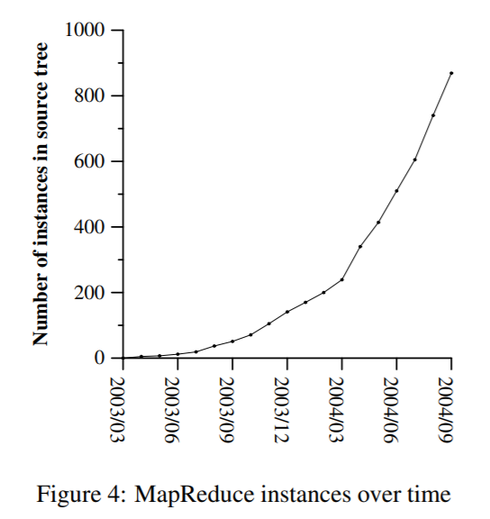
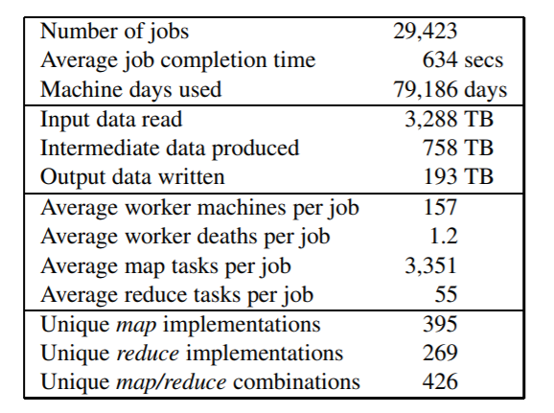
Part 1,
Experience
Notes:
실제 구글에서 대규모 머신 러닝 문제, 구글 뉴스 및 Froogle 제품의 클러스터링 문제, 대용량 쿼리 등의 문제 해결을 위해 맵 리듀를 사용하였음
그림 4는 초기 맵 리듀스 프로그램이 2003년 0에서 시작하여 2004년 9월 말 약 900개의 개발 인스턴스가 개발되어 사용되었음
표는 2004년 8월 구글에서 실행한 맵리듀스 작업의 통계를 나타냄

Slide 16
Part 3,
Conclusion

Slide 17
Part 1,
Related Work
Bulk Synchronous Programming [17] and some MPI primitives [11]
higher-level abstractions that make it easier for programmers to write parallel programs
Condor [16]
클러스터 관리 시스템
Charlotte System [3]
백업 작업 메커니즘

Slide 18
Part 1,
Related Work
NOW-Sort [1]
맵 리듀스의 정렬 알고리즘
River [2]
분산 큐를 통한 데이터 전송 모델
BAD-FS [5]
광역 네트워크 실행
TACC [7]
고가용성 네트워크 서비스 구축

Slide 19
Part 1,
Conclusions
MapReduce 장점
분산 시스템 경험이 없어도 사용 가능
다양한 문제를 맵리듀스 게산으로 쉽게 표현 가능
수천대의 머신으로 구성된 맵리듀스 구현 및 확장 가능
MapReduce 사용 결과
프로그래밍 모델을 제한하여 효율적으로 운영
네트워크 대역폭 리소스 사용량 최적화
중복 실행을 통한 머신 오류와 데이터 손실 방지

Slide 20
Q&A

